Slide 1
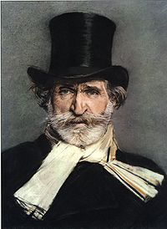
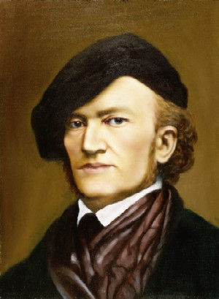
Giuseppe Verdi & Wilhelm Richard Wagner

Slide 2
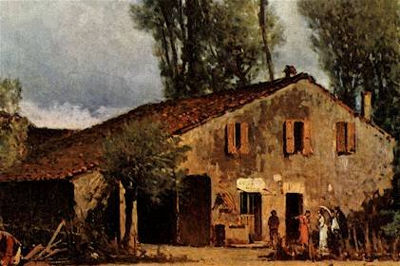
Giuseppe Verdi
* 10. oktober 1813, Roncole pri Parmi
Oče je bil gostilničar, mati pa predica.
Že kot mlad fant je pokazal velik talent za glasbo, ki ga je dokazal s stavki, napisanimi na staremu, klavirju, ki ga je igral pri tamkajnšnjemu organistu Pietru Baistrocchiju.
- Jeseni leta 1823 se je Verdi vpisal na gimnazijo v Busseto.
Leta 1828 so v Bussetu uprizorili Rossinijevega Seviljskega brivca, ki pa ni imela prave uverture, kajti skladatelj je za to priložnost priredil eno starejših uvertur. Za Verdija je bili to pravi izziv, napisal je novo uverturo, prepisal parte ter z novo nastalim delom navdušil občinstvo.
† 27. januar 1901, Milano, Italija.

Slide 3
Pisanje oper
Njegova prva opera "Oberto conte di San Bonifacio" mu je prinesla nekaj uspeha. Po neuspehu opere "Un giorno di regno" je razočarani Verdi sklenil, da bo za vedno odložil pero.
Na premieri opere "Nabucco“, ki je bila 9. marca 1842 v milanski Scali, so uporabili stare kostume in v naglici prirejeno sceno; tudi uvertura je bila napisana v zadnjem trenutku.
Kljub temu je delo poželo izjemen uspeh. "Nabucco" je v naslednjih mesecih doživel številne ponovitve. Z njim je še ne tridesetletni Verdi zaslovel in začel vrtoglavi glasbeni vzpon.
Verdi je v obdobju mladostnega ustvarjanja napisal številne opere, saj so se premiere vrstile prav vsako leto, včasih celo dve na leto. V obdobju med leti 1839 - 1950 je napisal skupaj 16 oper.

Slide 4
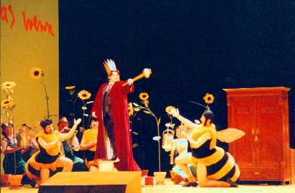
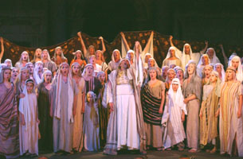
Nekaj njegovih pomembnejših del:
Oberto conte di San Bonifacio
Un giorno di regno
Aida
Rigoletto
Il trovatore
La traviata
Ottelo
Falstaff
Ernani
Atila
Nabucco

Slide 5
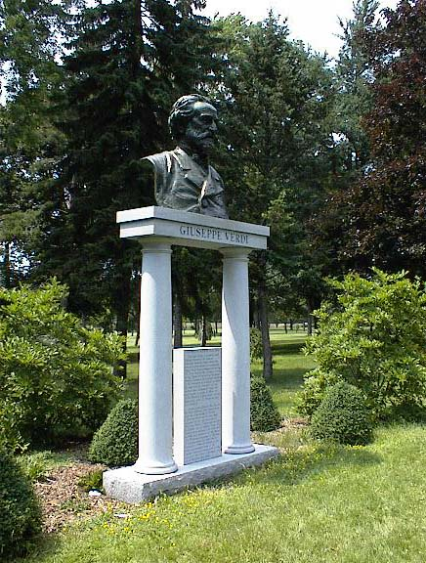
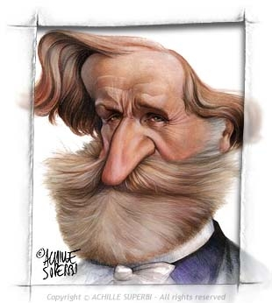
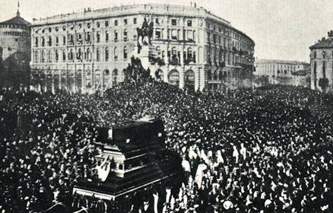

Slide 6
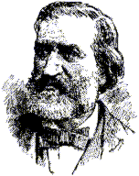
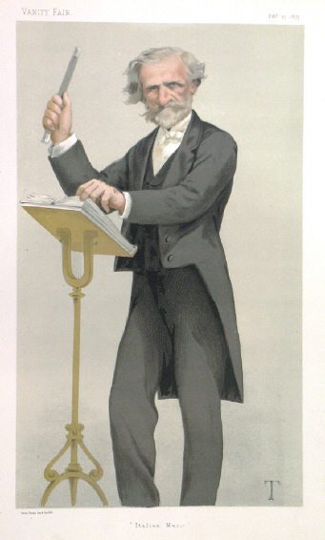
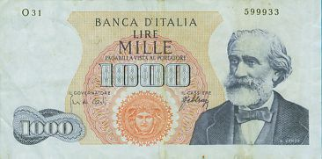

Slide 7
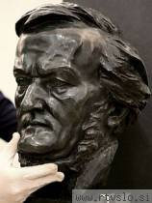
Wilhelm Richard Wagner
*22. maj 1813, Leipzig, Nemčija
Njegovo prvo ustvarjanje pa se je začelo pri njegovih 19tih letih, ko je pisal opero Poroka, vendar pa jo je kmalu po začetku opustil.
Leta 1833, pri starosti 20tih let, je končal svojo prvo opero, imenovano Vile ki pa ni bila nikoli odigrana za čas skladateljevega življenja.
Tri leta kasneje je napisal opero Prepoved ljubezni, se poročil in se s svojo ženo odselil v Rigo. Do leta 1839 si je nabral toliko dolgov, da sta z ženo morala pobegniti.
Leta 1840 je v Parizu živeči Wagner napisal opero Rienzi, ki jo je sprejel teater v Dresdnu, zato se je Wagner skupaj z ženo preselil tja. V naslednjih šestih letih je Wagner napisal operi Večni mornar ali Leteči Holandec - 1843 in pa Tannhäuser - 1845.
Že pred majsko vstajo pa je Wagner napisal tudi svojo novo opero Lohengrin (1848), ki jo je prvič uprizoril njegov prijatelj, skladatelj Franz List, v mestu Weimar leta 1850.

Slide 8
V Zürichu je Wagner napisal osnovo za svoje kasnejše delo Nibelunški prstan, do leta 1857, ko je začel pisati svojo novo opero, Tristan in Izolda, je napisal več spisev (Umetnost prihodnosti, Opera in drama, itd.). Zaradi Tristana in Izolde je Wagner postavil Nibelunški prstan na stranski tir za celih dvanajst let.
Wagner se je spet zapletel v manjšo afero, zato je leta 1858 sam zapustil Zürich in se napotil v Benetke. Leta 1861 je zbežal v Biebrich, kjer je začel s pisanjem svoje opere Mojstri pevci Nürnberški, ki je bila do tedaj daleč najsvetlejša opera izpod njegovih rok. Leta 1862 se je Wagner dokončno razšel s svojo prvo ženo.
Wagner se je sedaj, v Švici, končno lahko posvetil končanju svojega gigantskega dela, Nibelunškega prstana. Na prigovarjanje kralja Ludvika so v Münchnu odigrali prvi in drugi del Prstana: Rensko zlato in Valkire.

Slide 9
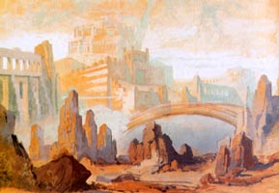
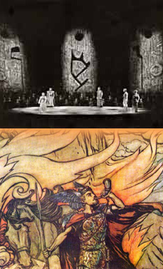
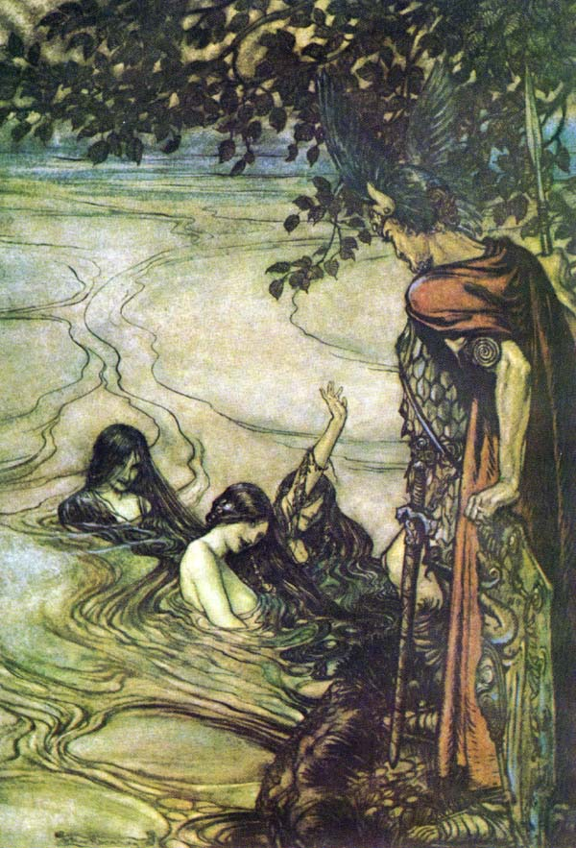
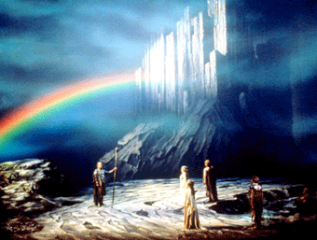
Bayreuthski festival se je prvič odprl leta 1876 s premiero vseh štirih delov Nibelunškega prstana:
predvečer: Rensko zlato
prvi dan: Valkire
drugi dan: Siegfried
tretji dan: Somrak bogov

Slide 10
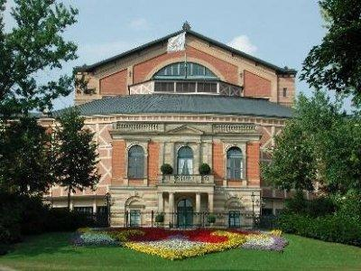
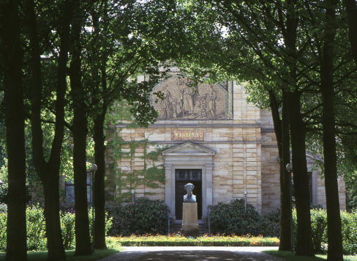
Leta 1877 je Wagner začel s pisanjem svoje zadnje opere Parsifal, ki jo je končal po skoraj petih letih. Tako je bil leta 1882 organiziran drugi festival, na katerem so premierno odigrali Parsifala. V tem času je bil Wagner že resno bolan in je pretrpel več napadov angine (pomankanja kisika v krvi). Med šestnajsto, zadnjo predstavo Parsifala, je med tretjim dejanjem Wagner prišel na oder, vzel dirigentu taktirko in sam končal predstavo.
Po koncu festivala je Wagnerjeva družina za zimo odpotovala v Benetke. 13. februarja 1883 je Wagner umrl za srčnim napadom. Njegovo truplo je bilo preneseno v Bayreuth, kjer je bil pokopan na vrtu svoje vile Wahnfried.

Slide 11
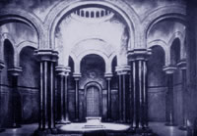
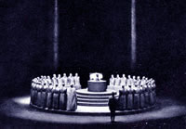
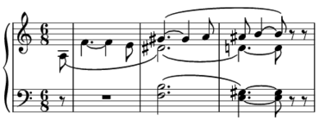
Wagnerjeve opere
Wagnerjeve opere:
Vile (Die Feen, 1834)
Prepoved ljubezni (Das Liebesverbot, 1836)
Rienzi (1842)
Večni mornar ali Leteči Holandec (Der fliegende Holländer, 1843)
Tannhäuser (1845)
Lohengrin (1848)
Tristan in Izolda (1865)
Mojstri pevci Nürnberški (Die Meistersinger von Nürnberg, 1868)
Nibelunški prstan (Der Ring des Nibelungen), v štirih delih:
predvečer: Rensko zlato (Das Rheingold, 1869)
prvi dan: Valkire (Die Walküre, 1870)
drugi dan: Siegfried (1876)
tretji dan: Somrak bogov (Götterdämmerung, 1876)

Slide 12
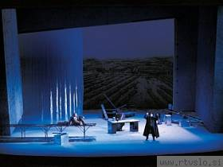
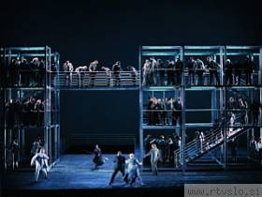
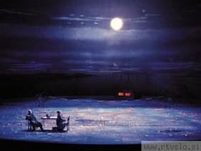
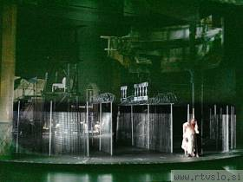

Slide 13
VIRI
Internet:
http://sl.wikipedia.org/wiki/Giuseppe_Verdi
http://www.wordiq.com/definition/Giuseppe_Verdi
http://www.gimvic.org/projekti/projektno_delo/2006/2a/bayreuth/rok/wagner.html
http://projekti.svarog.org/verdi/index.html

